Slide 1




HIVER 2020
Anticipez votre sélection produits et optimisez vos livraisons
Votre contact en France :
M. GUIRAUDON claude
Tel : 06 85 21 90 66
Email : direction@hyper-shopping.fr

Slide 2
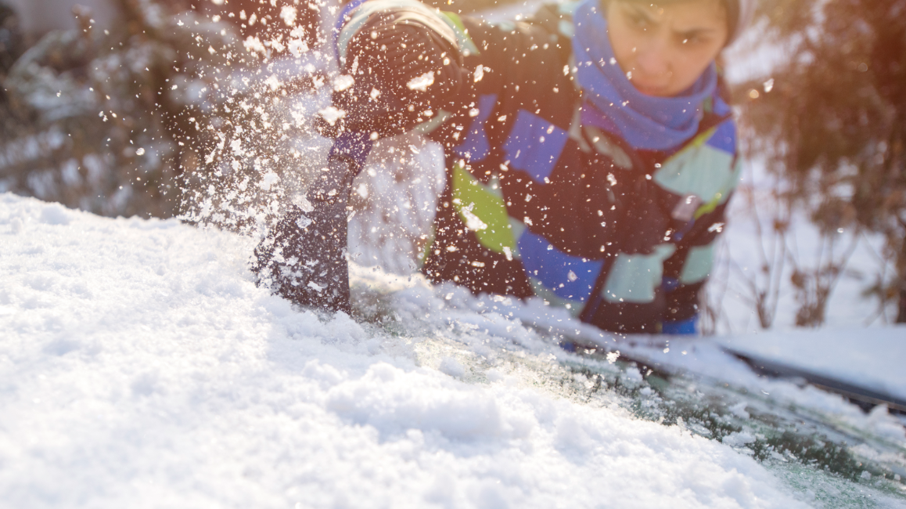
Les raclettes & grattoirs
Marque | Code art. | Produit | Dimensions
Carpoint | 1723293 | Raclette anti-givre 12pcs sur clipstrip | 3 x 8cm
Carpoint | 1723291 | Grattoir anti-givre plexi | 8cm
Carpoint | 1710091 | Grattoir anti-givre avec lame en laiton - divers coloris | 9,5cm
Carpoint | 1723292 | Grattoir plexi 22cm | 10,8cm
Kungs | 1723306 | Grattoir Kungs Frost-IS Made in Finland Ergonomique Polycarbonate incassable | 10cm
Carpoint | 1723226 | Grattoir avec gant | 11cm
Carpoint | 1723215 | Grattoir avec lame en laiton et raclette | 13cm
Carpoint | 1723294 | Grattoir / Raclette | 17cm
Kungs | 1723299 | Grattoir Kungs Mid-is Made in Finland 3 cotés dentelés Polycarbonate incassable | 3 x 10cm
Carpoint | 1723222 | Grattoir + brosse à neige 46cm | 10cm
Vileda | 1723239 | Grattoir Vileda avec balai en caoutchouc Made in Belgium | 17cm
Kungs | 1723300 | Gant grattoir Kungs Arctic-is Made in Finland Gant étanche avec bande réflechissante Longueur 34 cm Polycarbonate incassable | 10cm
Carpoint | 1723220 | Grattoir + brosse à neige Luxe 63cm | 10cm
Lifehammer | 0110058 | Lifehammer Car Window Cleaner STOCK LIMITE Ajustable jusqu’ à 130cm | 8cm
Carpoint | 1723213 | Grattoir / Brosse à neige Pour camions et utilitaires Ajustable jusqu’ à 100-150 cm | 10cm
Un large assortiment tant en termes de qualité et de fonctionalité que de positionnement tarifaire

Slide 3
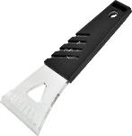
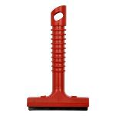
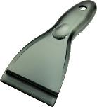
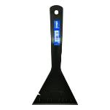


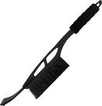
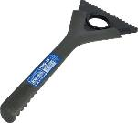
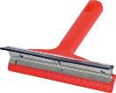

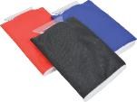
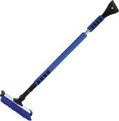
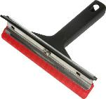
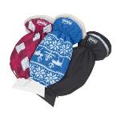

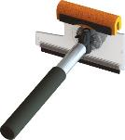
1723293 - Raclette anti-givre 12pcs sur clipstrip
1723291 – Grattoir anti-givre Plexi
1710091 – Grattoir avec lame en laiton
1723292 – Grattoir plexi 22x10.8cm
1723306 – Grattoir Kungs Frost-IS
1723226 – Grattoir avec gant
1723215 – Grattoir avec lame en laiton et raclette
1723294 – Grattoir / raclette
1723299 – Grattoir Kungs Mid-is
1723222 – Grattoir et brosse neige
1723239 – Grattoir Vileda avec balai caoutchouc
1723300 – Gant grattoir Kungs Arctic-is
1723220 – Grattoir et brose neige luxe
0110058 - Lifehammer Car Window Cleaner All Season
1723213 – Grattoir et brosse neige telescopique (special camion/van)

Slide 4
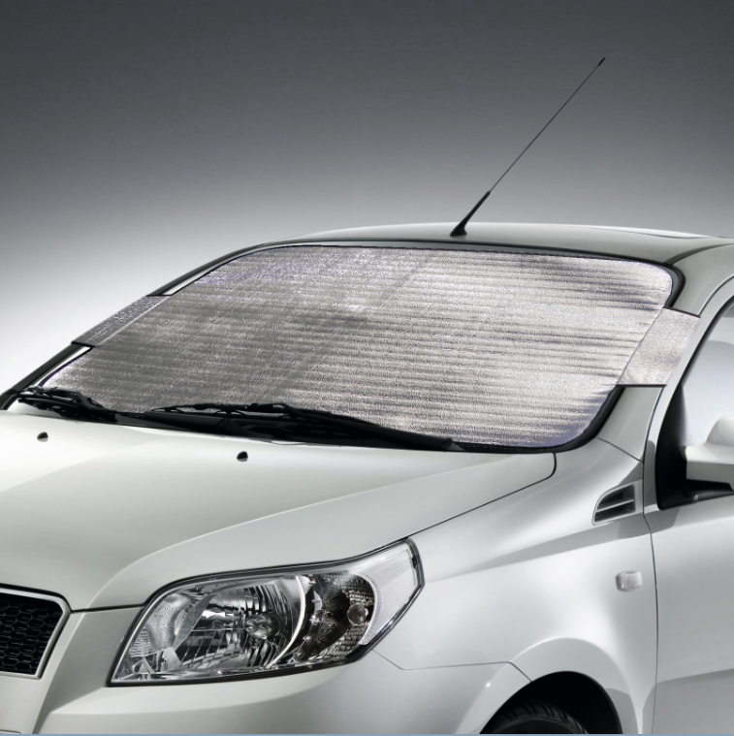




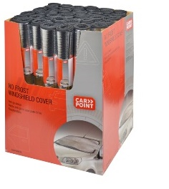
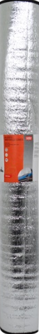
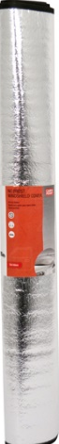
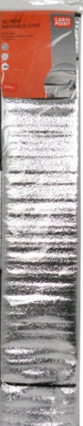
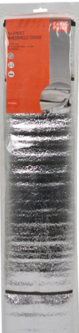
Les bâches anti-givre
Marque | Code art. | Produit
Carpoint | 1710362 | Bâche anti-givre 70x150cm sleeve - Display 40 pièces
Carpoint | 1710360 | Bâche anti-givre 70x150 polybag
Carpoint | 1710364 | Bâche ati-givre 85x180cm XL Sleeve - Display 25 pièces
Carpoint | 1710363 | Bâche anti-givre 85x180cm XL polybag
Carpoint | 1710361 | Bâche anti-givre 100x200 XXL polybag
Carpoint | 1710365 | Bâche anti-givre 100x255 truck sleeve
Carpoint | 1710175 | Bâche anti-givre aimantée 285x150cm Avec 12 aimants Protège l’avant, les vitre latérales et les rétroviseurs.
Avec couche supérieure réfléchissante, protège contre le givre, la neige et le soleil
Antivol incorporé dans les rabats latéraux
Fixations élastiques pratiques
Protège du givre en hiver et garde votre voiture au frais en été

Slide 5
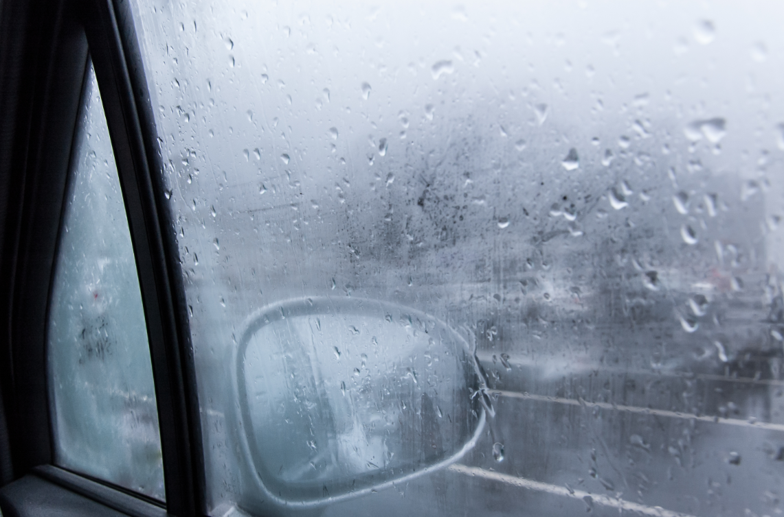
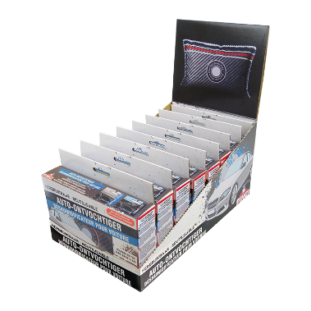
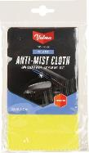
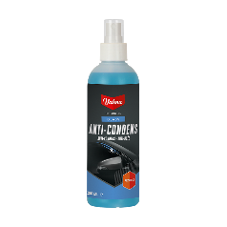
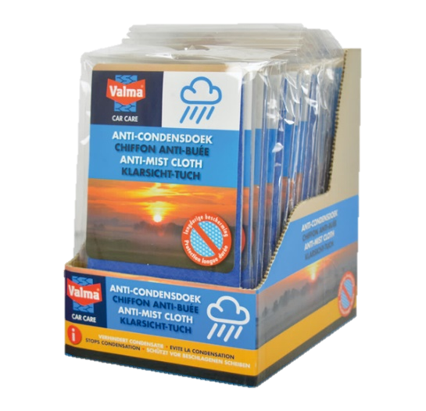
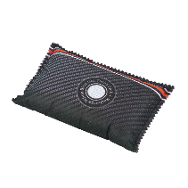
Les anti-buée
Les a
Marque | Code art. | Produit
Protecton | 1750303 | Protecton chiffon anti-buée 31x22cm
Valma | 1830606 | Valma chiffon anti-buée 16x9cm
Valma | 1830576 | Valma W50 spray anti-buée 200ml
PIN - Pingi | 1711903 | Pingi Auto-Déshumidficateur 150gr NL/FR
PIN - Pingi | 1711902 | Pingi Auto-Déshumidificateur 300gr NL/FR
PIN - Pingi | 1711901 | Pingi Auto-Déshumidificateur 300gr NL
PIN - Pingi | 1711907 | Pingi Auto-Déshumidificateur MEGA 1000gr
PIN - Pingi | 1711906 | Pingi Auto-Déshumidificateur 2 en 1, double pack

Slide 6
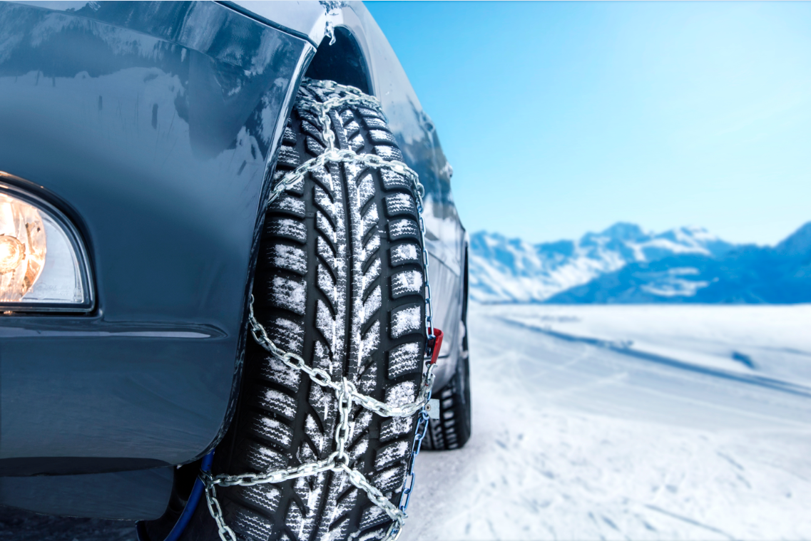
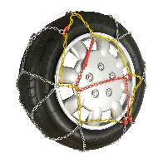
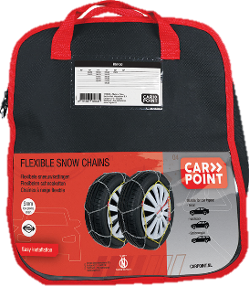
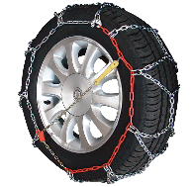
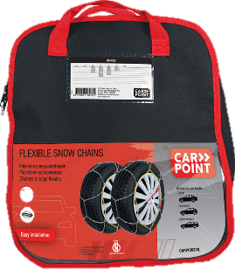
Les chaînes neige
Marque | Code art. | Produit
Carpoint | 1724903 | Chaînes neige KNN-30 9mm
Carpoint | 1724904 | Chaînes neige KNN-40 9mm
Carpoint | 1724905 | Chaînes neige KNN-50 9mm
Carpoint | 1724906 | Chaînes neige KNN-60 9mm
Carpoint | 1724907 | Chaînes neige KNN-70 9mm
Carpoint | 1724908 | Chaines neige KNN-80 9mm
Carpoint | 1724909 | Chaines neige KNN-90 9 mm
Carpoint | 1724910 | Chaines neige KNN-100 9mm
Carpoint | 1724911 | Chaines neige KNN-110 9mm
Carpoint | 1724912 | Chaines neige KNN-120 9mm
Carpoint | 1724913 | Chaines neige KNN-130 9mm
Carpoint | 1725060 | Chaines neige RV-210 16mm
Carpoint | 1725045 | Chaines neige RV-225 16mm
Carpoint | 1725046 | Chaines neige RV-230 16mm
Carpoint | 1725047 | Chaines neige RV-240 16mm
Carpoint | 1725048 | Chaines neige RV-245 16mm
Carpoint | 1725061 | Chaines neige RV-247 16mm
Carpoint | 1725049 | Chaines neige RV-250 16mm
Carpoint | 1725050 | Chaines neige RV-255 16mm
Carpoint | 1725051 | Chaines neige RV-260 16mm
Carpoint | 1725052 | Chaines neige RV-265 16mm
Carpoint | 1725054 | Chaines neige RV-270 16mm
Acier trempé
Rail transversal pour une meilleure adhérence
Certifié TUV et Ö-norm
Jeu de 2, livré dans un sac de rangement pratique avec fermeture éclair
Facile à assembler
Avec outils de réparation d’urgence, gants en plastique, notices de montage et de démontage
Les meilleures ventes en 9mm et en 16 mm
La série RV est spécialement dédiée aux camping-car version 4x4 et aux petits véhicules de transport

Slide 7
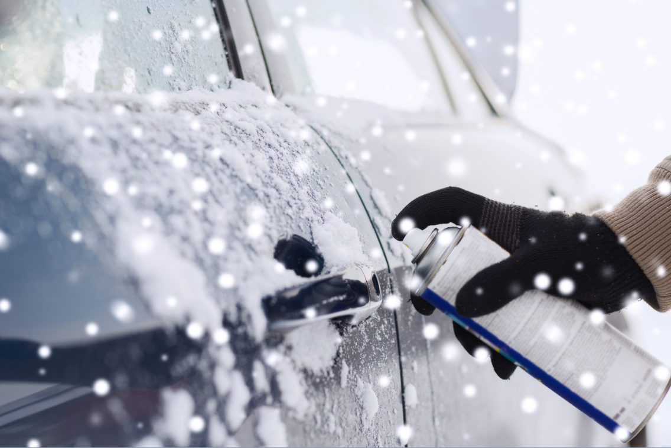
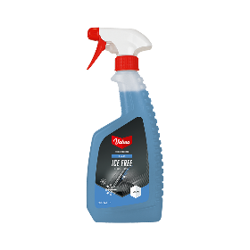
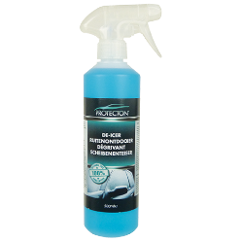
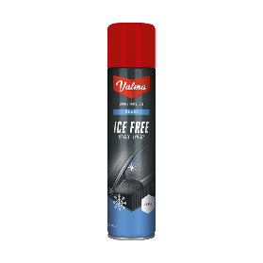
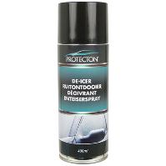
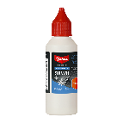
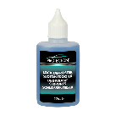
Les Incontournables de l’hiver
Marque | Code art. | Produit
Protecton | 1890900 | Protecton dégivrant serrure 50ml
Valma | 1830577 | Valma W90C dégivrant serrure 50ml
Protecton | 1890903 | Protecton dégivrant 400ml
Protecton | 1890904 | Protecton dégivrant 500ml
Valma | 1830572 | Valma W21 Stick caoutchouc 38ml
Valma | 1830570 | Valma W15 dégivrant 400ml
Valma | 1830571 | Valma W16B dégivrant 500ml
“Pour vous simplifier la vie en cas de températures hivernales extrêmes”

Slide 8
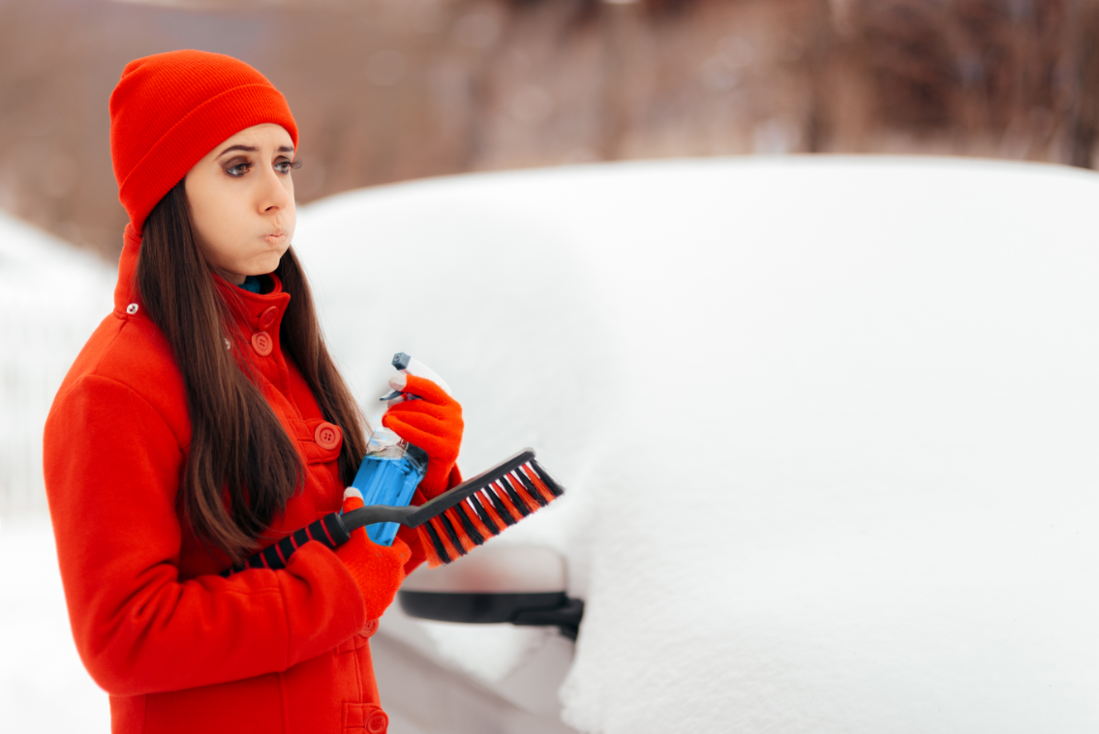
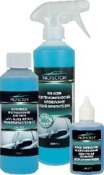
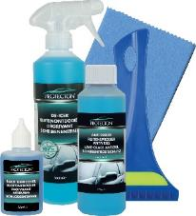
Les packs Hiver
Marque | Code art. | Produit
Protecton | 1890905 | Protecton Pack hiver 3 pcs 500ml Lave vitres 250ml Lave vitres antigel concentré 50ml dégivrant serrure
Protecton | 1890906 | Protecton Pack hiver 5 pcs 500ml Lave vitres 250ml Lave vitres antigel concentré Grattoir Chiffon anti-buée 50ml dégivrant serrure

Slide 9
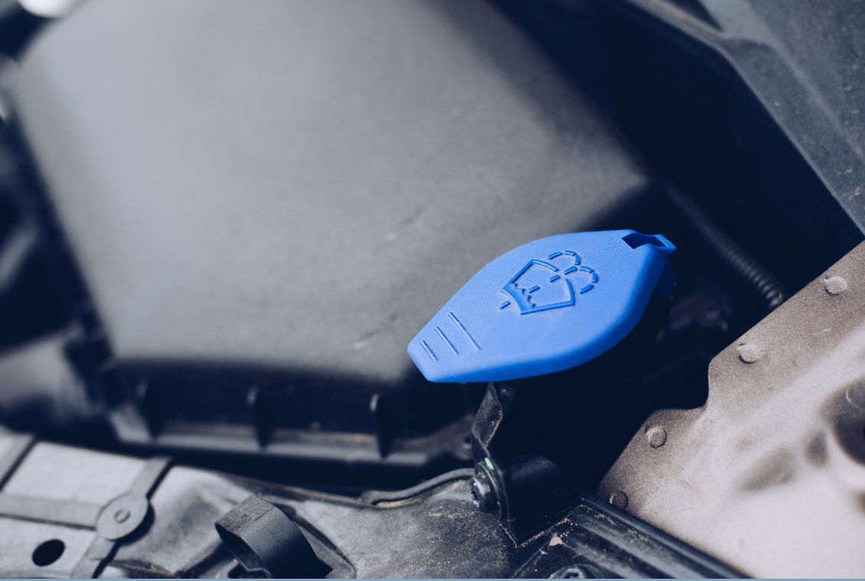


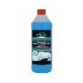


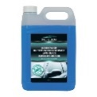

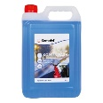





Les lave-glace
“Nos lave-glace sont toujours sans méthanol, sans danger pour l’homme comme pour l’environnement”
Marque | Code art. | Produit
Unbranded | 1830495 | Lave-glace antigel concentré en sac 500ml
Protecton | 1890914 | Protecton Lave-glace antigel concentré -40 1Ltr
Valma | 1830840 | Valma WC03 Lave-glace concentré 1Ltr
Protecton | 1890917 | Prot. Lave-glace antigel K&K-20 5Ltr - prêt à l'emploi
Kemetyl | 1810075 | Kemetyl Lave-glace antigel K&K -15C 5Ltr prêt à l'emploi
Valma | 1830844 | Valma WK05 Lave-glace prêt à l'emploi -20 5Ltr
Valma | 1830790 | Valma WK05S Lave-glace prêt à l'emploi -20 5Ltr Avec bec verseur
Protecton | 1890915 | Protecton lave-glace antigel concentré -40 5Ltr
Valma | 1830843 | Valma WC05 lave-glace concentré -60 C 5Ltr

Slide 10
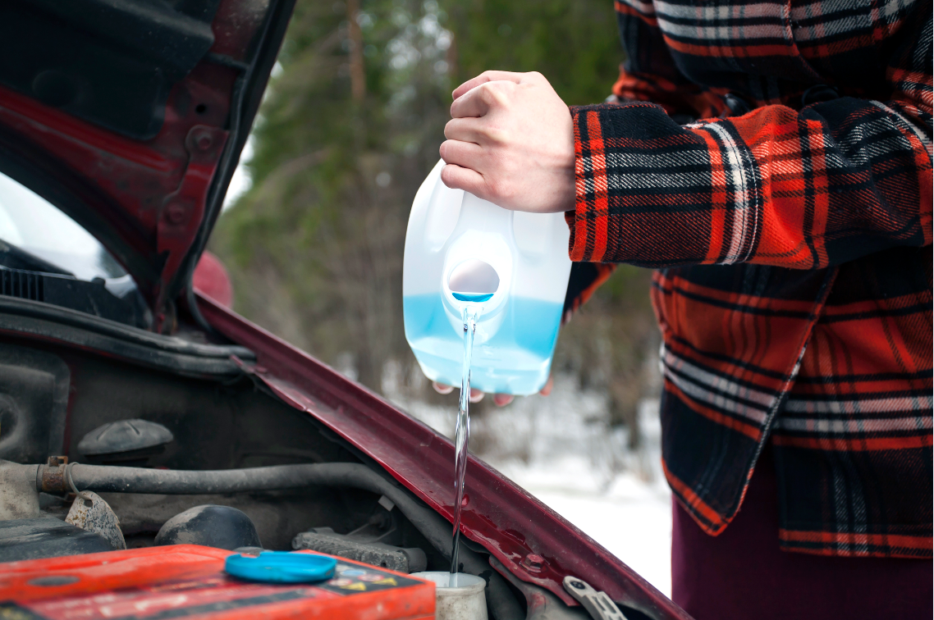




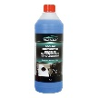
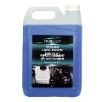
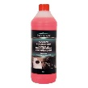
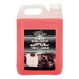


Les liquides de refroidissement
Marque | Code art. | Produit
Valma | 1830705 | Valma W46 liquide de fefroidissement prêt à l'emploi 1Ltr
Valma | 1830839 | Valma W48 liquide de refroidissement 5Ltr
Valma | 1830801 | Valma liquide de refroidissement G12+Longlife30°C 1Ltr
Valma | 1830802 | Valma liquide de refroidissement G12+Longlife-30°C 5Ltr
Protecton | 1890907 | Protecton liquide de fefroidissement prêt à l'emploi -26 1Ltr
Protecton | 1890908 | Protecton liquide de fefroidissement prêt à l'emploi -26 5Ltr
Protecton | 1890909 | Protecton liquide de refroidissement G12/G12+ -26 1Ltr
Protecton | 1890910 | Protecton liquide de refroidissement G12/G12+ -26 5Ltr
Protecton | 1890911 | Protecton liquide de refroidissement antigel concentré 1Ltr
Protecton | 1890912 | Protecton liquide de refroidissement antigel concentré 5Ltr
“Protègent votre moteur toute l’année”

Slide 11

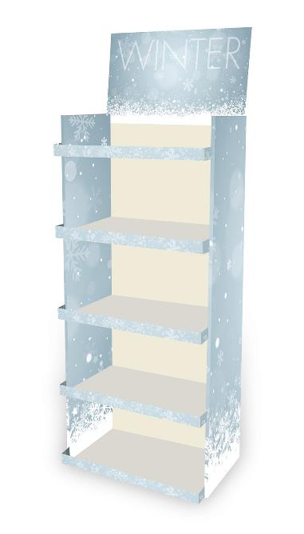

Promo / Display

Slide 12
Promo / Display
Afin d'optimiser l'utilisation de l'espace de vente et de générer des revenus supplémentaires, nous pouvons développer un display avec un design attrayant et un contenu adapté à vos souhaits.
Demandez à votre représentant sur les possibilités.

Slide 13
Exemple de display
Grattoirs
Chiffons anti-condensation
Dégivrants vitres / dégivrants serrures

Slide 14
Exemple de display
Display dédié ‘sports d’hiver’
  Ethylotest, kit de sécurité, gilet de sécurité, câble de démarrage, etc.
Display hiver standard
  Un display combinant par exemple un dégivrant vitre, un dégivrant serrure, des grattoirs, un liquide de refroidissement, un chiffon anti-condensation etc. Un display composé de produits essentiels pour passer l’hiver en toute sécurité.

Slide 15

Exemple de display / palette
Soyez prêt pour l’hiver
  Grattoirs, chiffons anti-condensation, Pingi, dégivrants, liquides lave-glace, liquides de refroidissement.
A l’achat de ce display, uniquement composé de lave-glace et de liquide de refroidissement, le display sera fourni séparément avec les produits sur une palette. Les magasins peuvent ainsi facilement composer et sécuriser la palette.

